Slide 1
Linux 5장
Kopo12 김희주

Slide 2
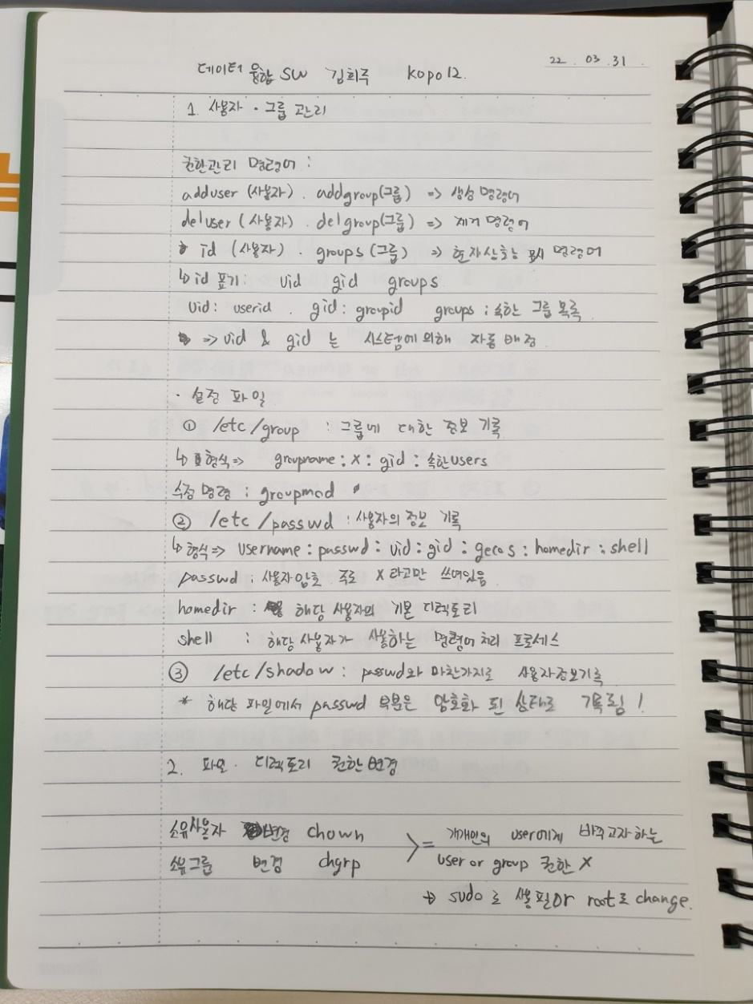
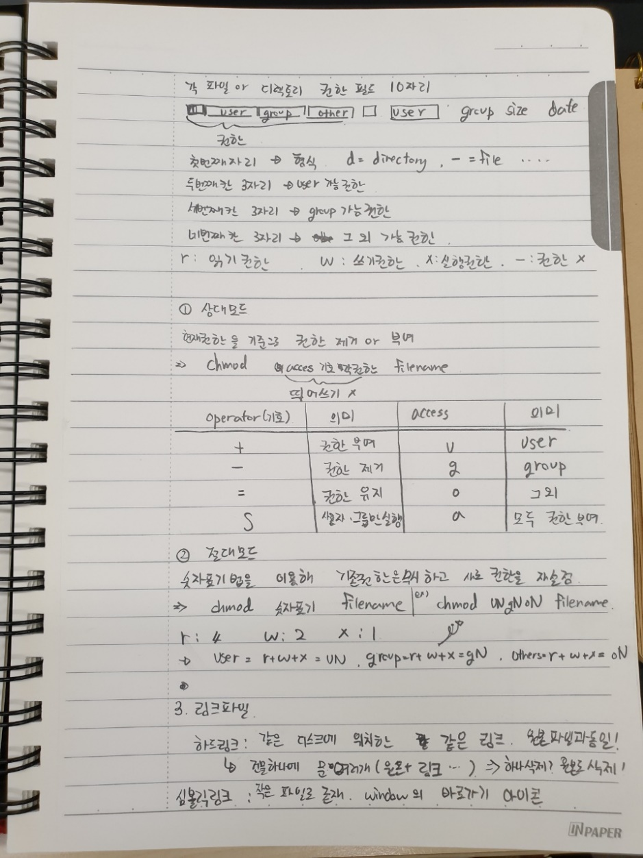
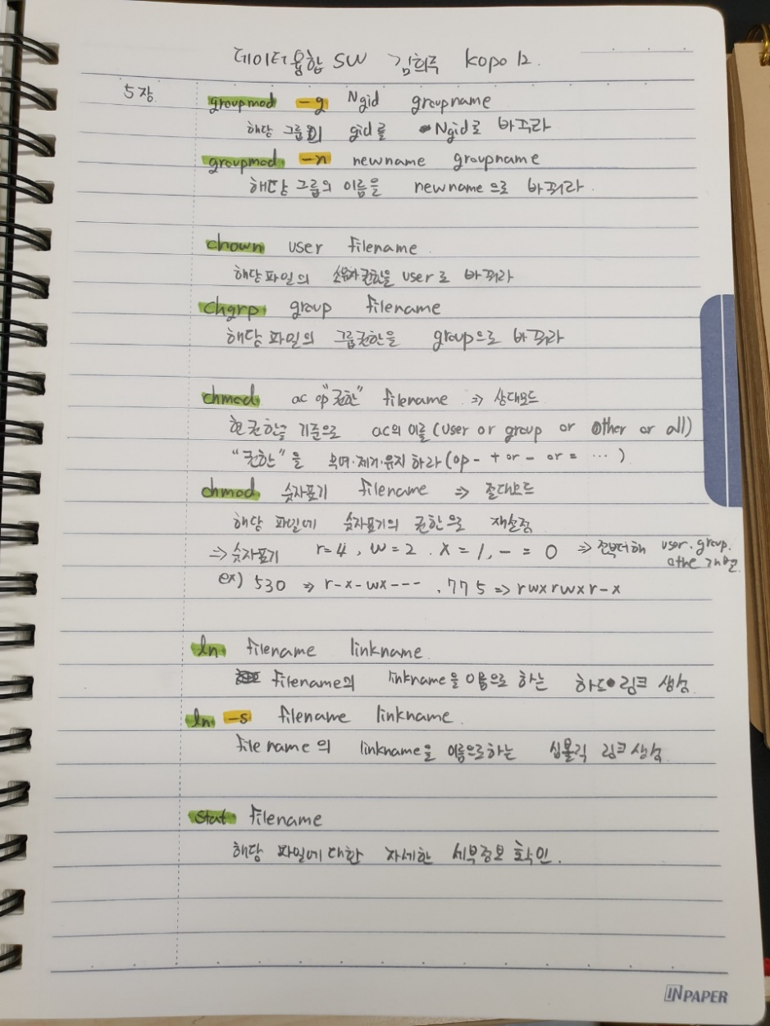
노트정리

Slide 3
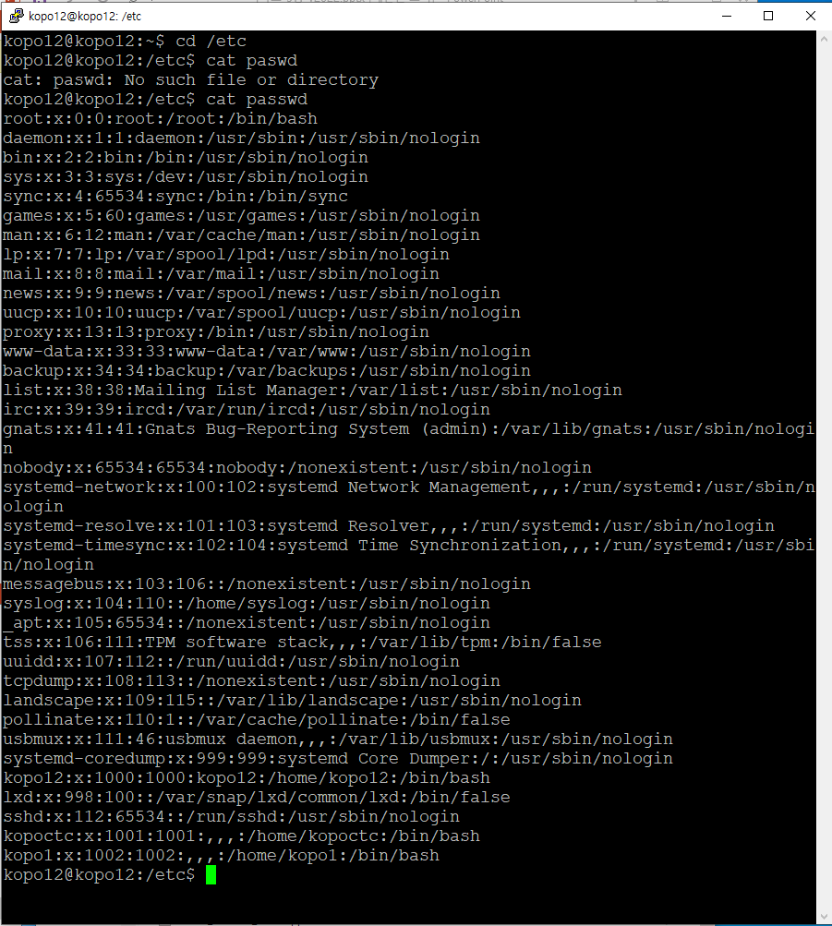
cat /etc/passwd
/etc/passwd :
해당 서버에 위치한 모든 유저들을 한눈에 볼수가 있음
>> 형식
username:passwd:uid:gid:gecos:homedir:shell
uid : 사용자 id
gid : 사용자 그룹 id
homedir : 로그인시, 가장 먼저 들어가는 홈 디렉토리
shell : 해당 사용자가 사용하는 명령어 처리 프로세스

Slide 4
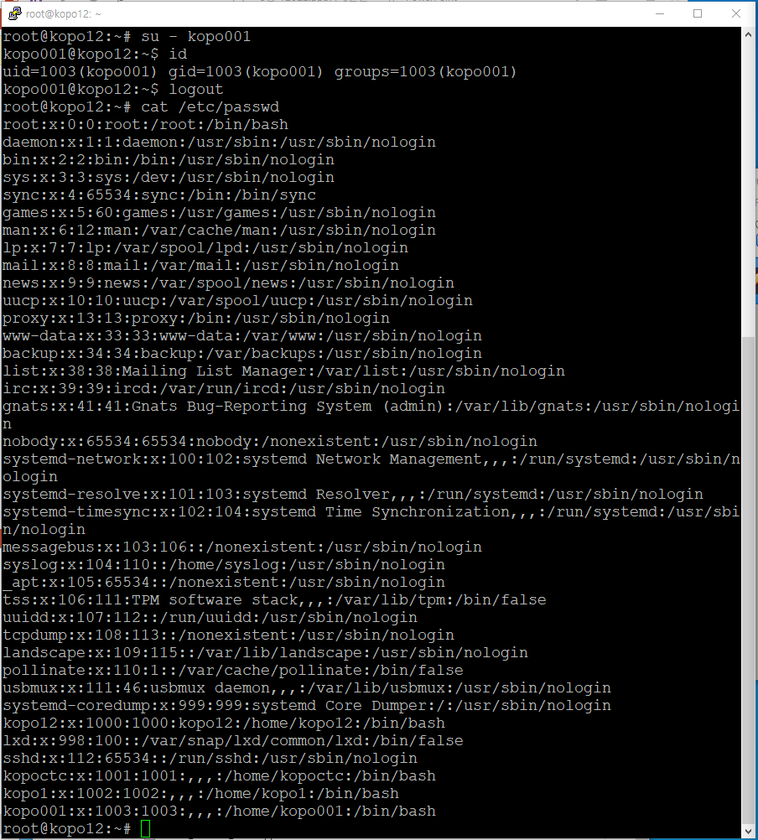
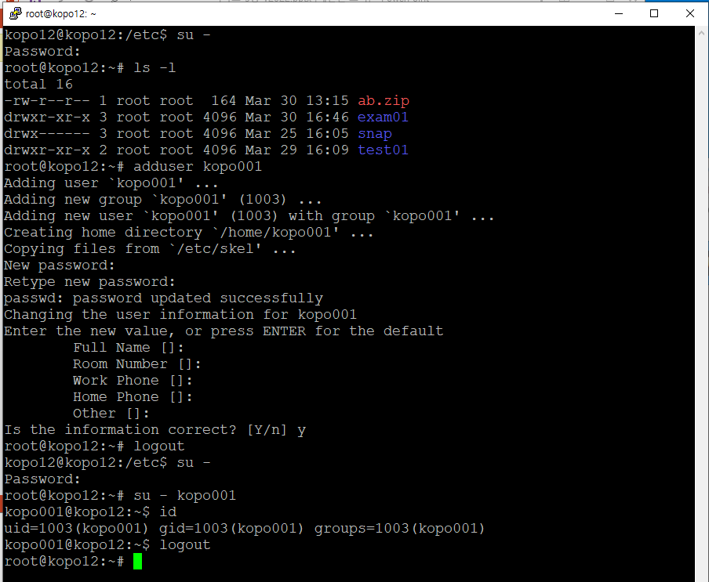
adduser
adduser username : user 추가
>> 앞장의 passwd파일과 비교했을때, kopo1 밑에 kopo001이라는 유저가 추가됬음을 볼수가있음.

Slide 5
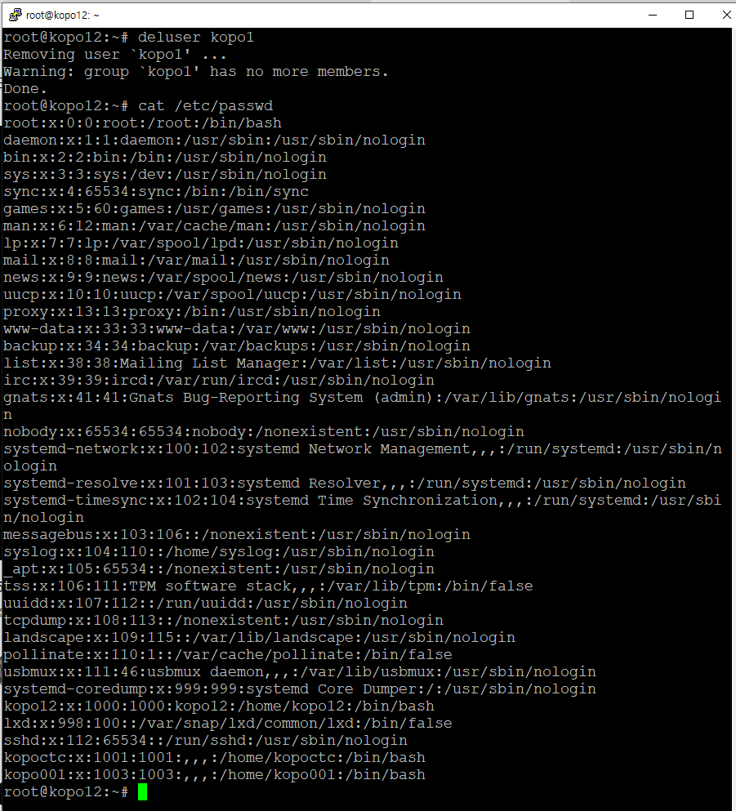
deluser
deluser username : 유저 삭제
>> 앞장의 passwd파일과 비교했을때, kopoctc와 kopo001사이에 있던 kopo1이 제거됬음을 볼수있음.

Slide 6
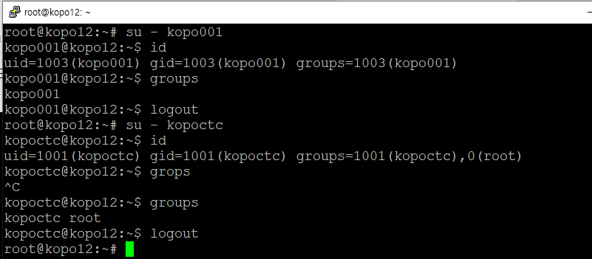
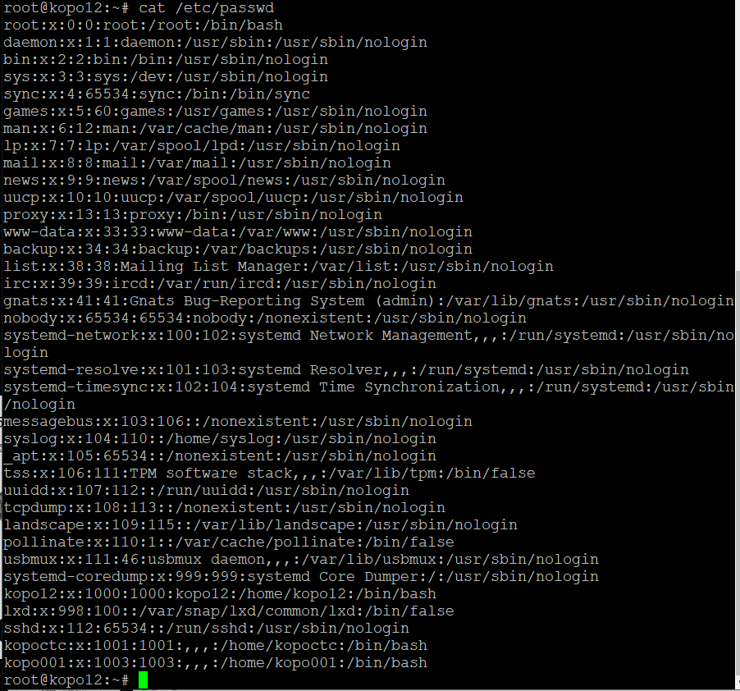
id check
id : 현 user의 uid, gid, 속한 group들을 보여줌
group : 현 user의 속한 모든 group들을 보여줌

Slide 7
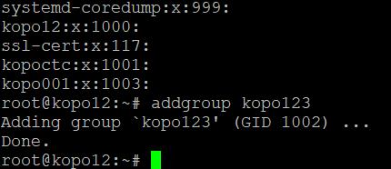
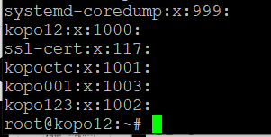
addgroup
addgroup groupname : 그룹 추가

Slide 8
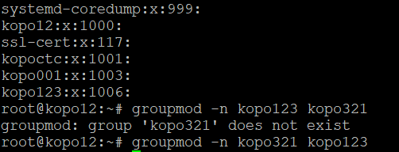
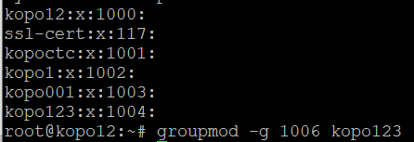
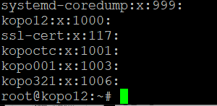
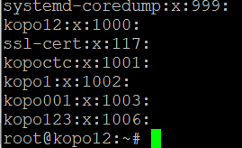
groupmode
groupmod : 그룹을 변경하는 명령어
<옵션>
-g : gid를 변경하는 옵션
-n : groupname을 변경하는 옵션
groupmod –n 변경할name 변경전name
groupmod –g 변경gid groupname

Slide 9
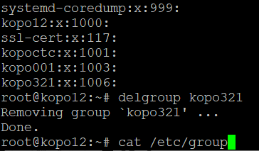
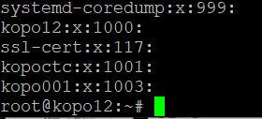
delgroup
delgroup groupname : 해당 그룹을 제거하는 명령
좌측의 /etc/group속 kopo321이 우측에서는 사라진것을 볼수있다.

Slide 10
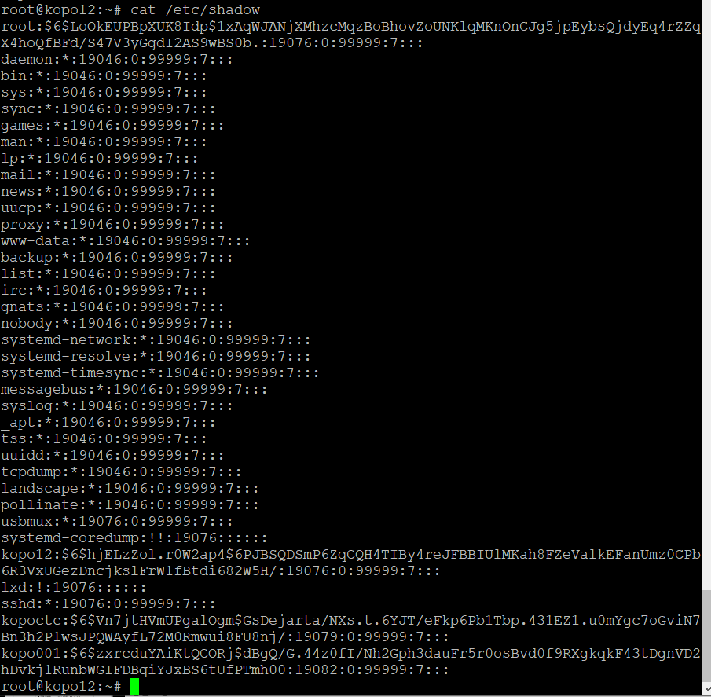
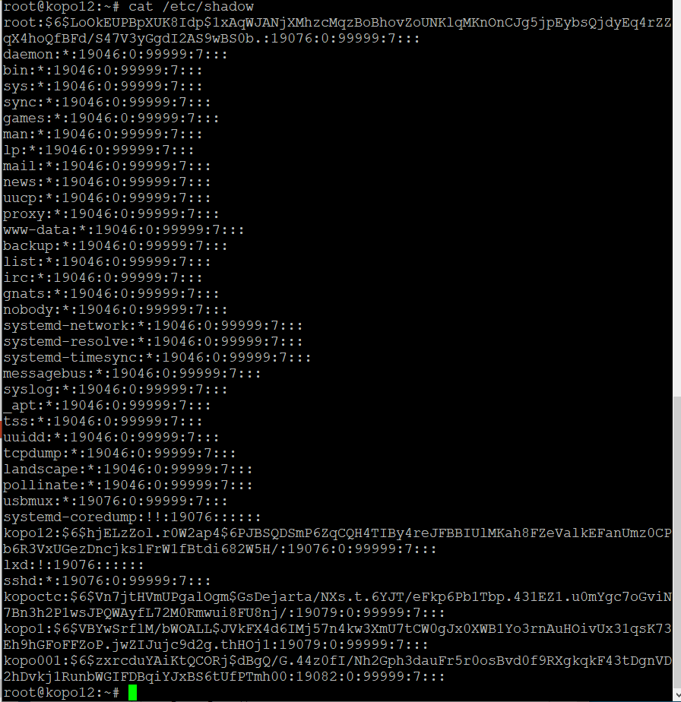
/etc/shadow
전체 실습후 shado파일
>> deluser로 kopo1을 제거했기에,
해당 파일에는 kopo1이 보이지 않는다.
전체 실습전 shadow파일

Slide 11
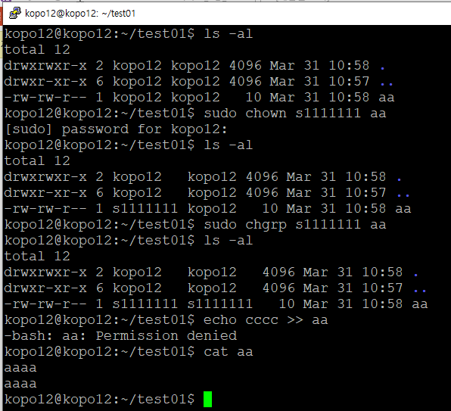
chown, chgrp
chown username filename :
해당 파일의 user권한을 username으로 바꿔라
chgrp groupname filename :
해당 파일의 group권한을 groupname으로 바꿔라
** 해당 user와 group에 대한 권한은
개개인의 user에게 없음!
>> sudo를 통해 root권한에서 사용!!!

Slide 12
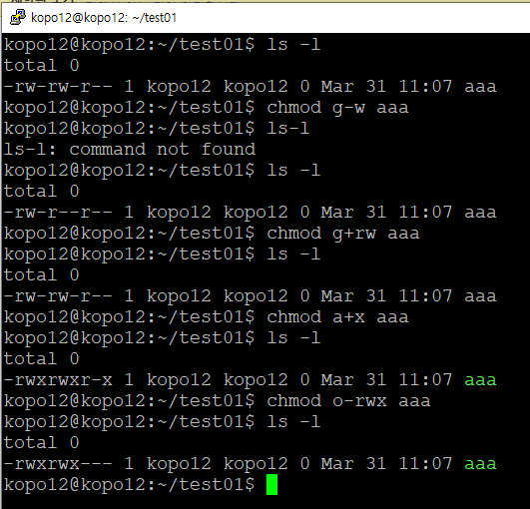
상대모드
chmod accessClass operator 해당옵션 filename
>> ex > chmod g-w aaa
: 현재 권한을 기준으로 권한을 제거하거나 부여
<accessClas>
u : user
g : groups
o : operator
a : all
<operator>
+ : 권한부여
- : 권한 제거
= : 권한유지
S : 사용자와 그룹만 실행
해당 권한에서 그룹권한에
쓰기권한을 제거
해당 권한에서 그룹권한에
일기, 쓰기권한을 추가
해당 권한에서 모든 권한에
실행권한을 추가
해당 권한에서 other 권한의
읽기, 쓰기, 실행권한 제거

Slide 13
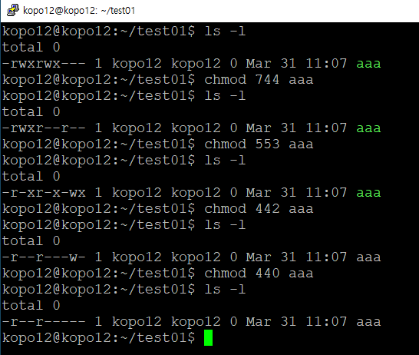
절대모드
chmod 권한숫자표기 filename :
기존의 부여된 권한을 무시하고 권한을 새로 지정
< 숫자표기>
읽기(r) : 4
쓰기(w) : 2
실행(x) : 1
>> 각 권한마다 더해서 표시
즉, 총 3자리
7 : rwx
6 : rw-
5 : r-x
4 : r—
3 : -wx
2 : -w-
1 : --x
0 : ---
aaa권한을 rwxr—r--로 바꿔라
aaa권한을 r-xr-x-wx로 바꿔라
aaa권한을 r—r---w-로 바꿔라
aaa권한을 r—r-----로 바꿔라

Slide 14
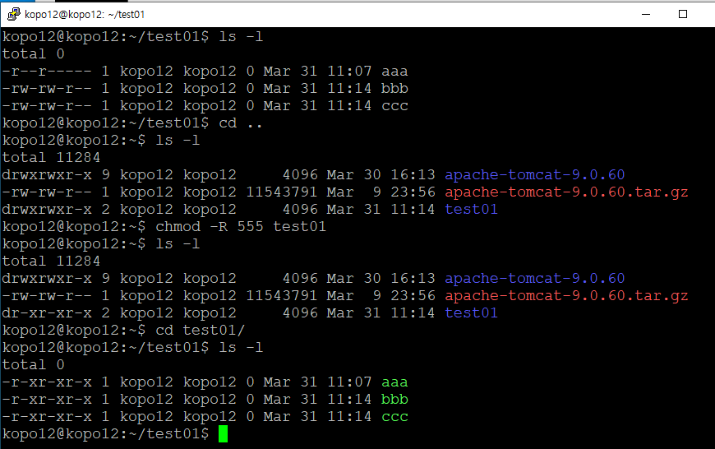
절대모드 > 옵션 -R
test01디렉토리를 하위의 모든 디렉토리까지 전부 r-xr-xr-x 권한으로 바꿔라

Slide 15
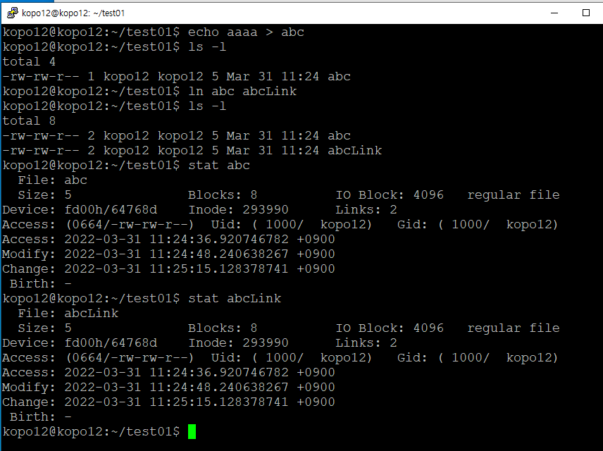
Hard link
ln filename linkfilename :
하드링크
>> 같은 위치에 있는 같은 데이터를 가르킴
링크는 원본 파일과 완전히 동일 = 문이 두개달린 건물
>> 하나를 제거하면 나머지또한 제거됨
>> stat를 통해 비교시?
File이름을 제외한 모든것이 동일함을 볼수있음

Slide 16
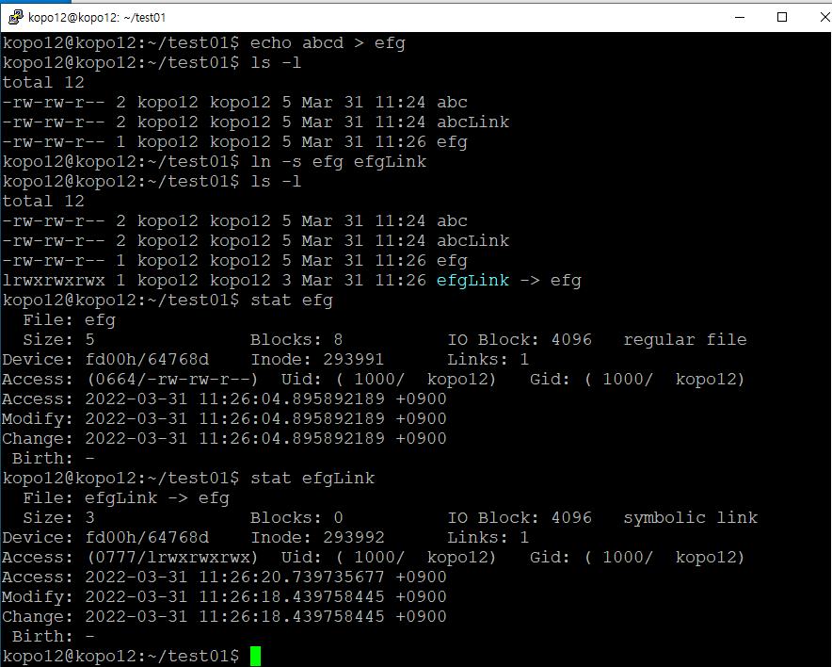
Sympolic link
ln –s filename linkname :
심볼릭 링크.
하드링크와 명령어는 같으나, -s 옵션이 붙음
>> 윈도우에서 바로가기 아이콘과 동일
stat를 통해 비교시, 모든 내용이 다르다는것을 알수있음.
* 권한 표기에서 심볼릭 링크는 맨 앞의 파일종류가 l로 되어있음을 확인가능.

Slide 17
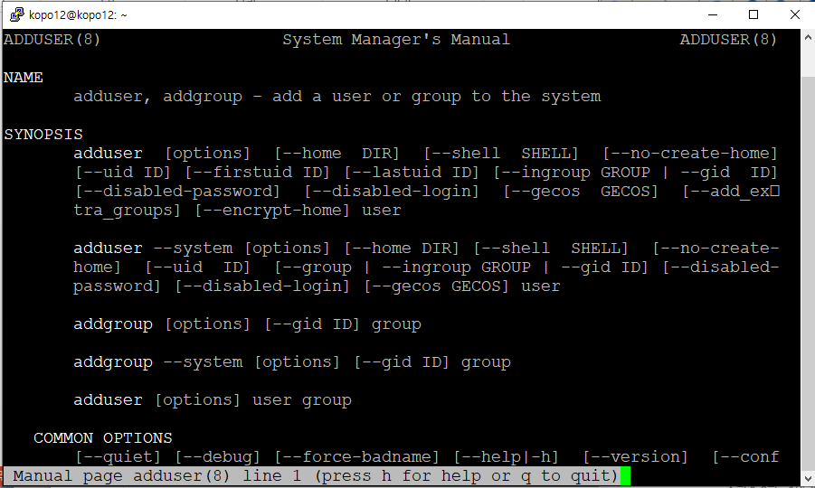
man adduser, addgroup

Slide 18
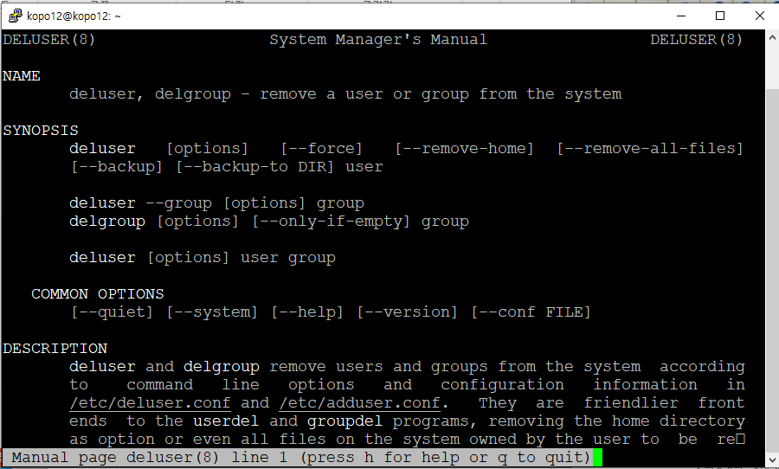
man deluser, delgroup

Slide 19
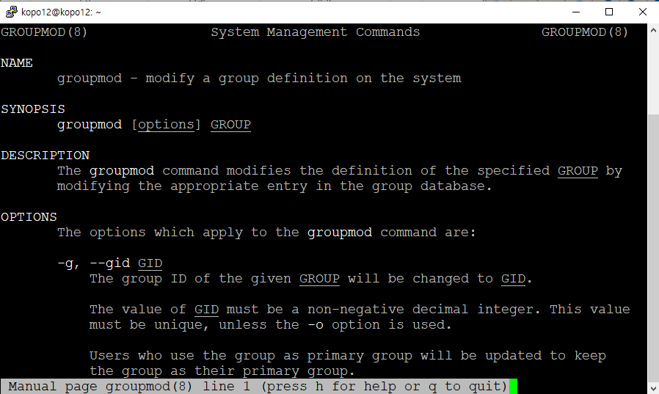
man groupmod

Slide 20
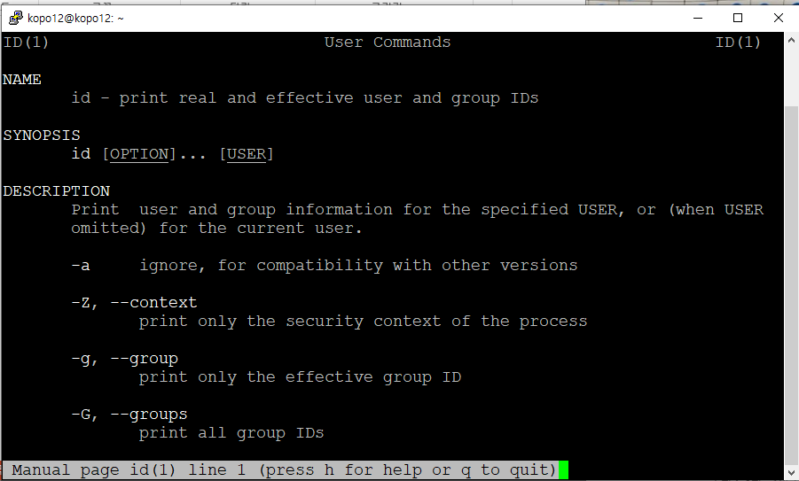
man id

Slide 21
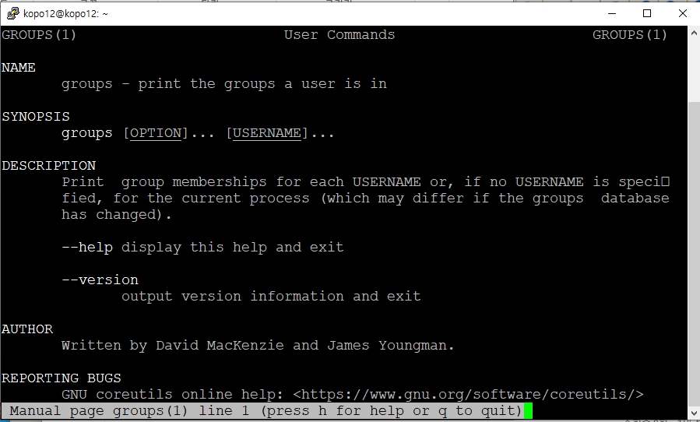
man groups

Slide 22
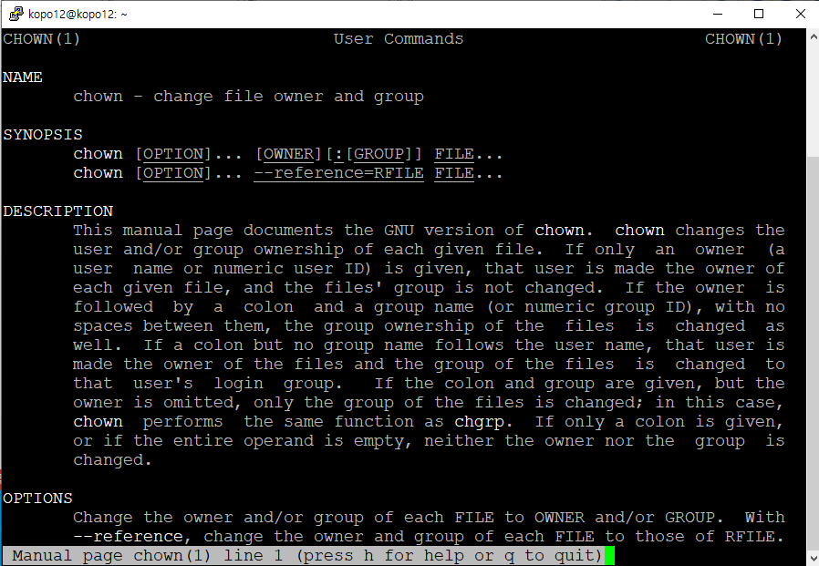
man chown

Slide 23
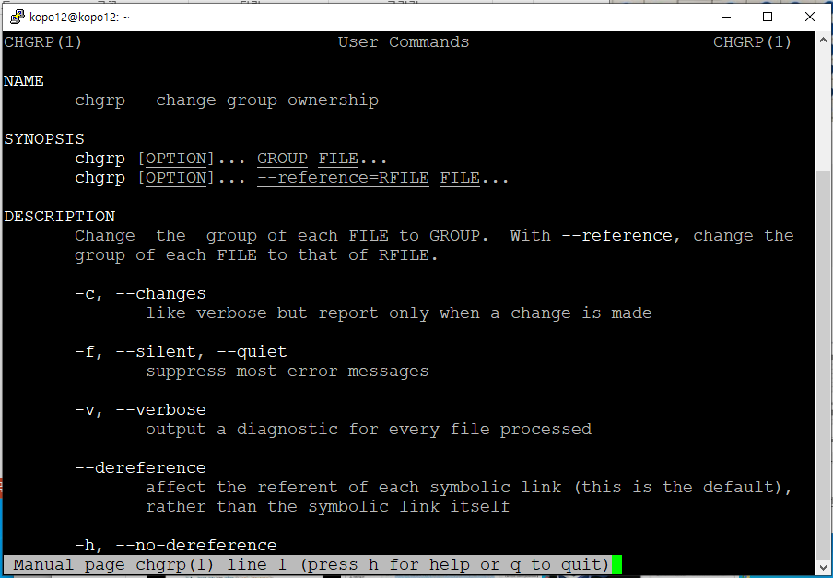
man chgrp

Slide 24
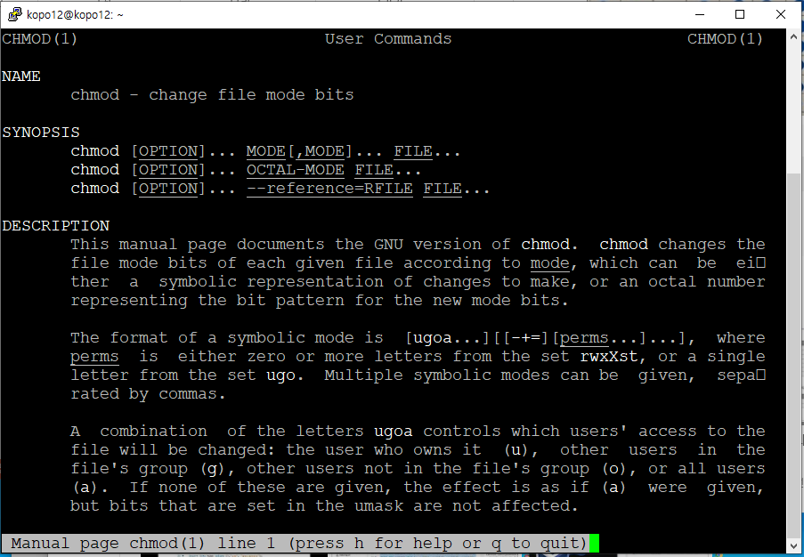
man chmod

Slide 25
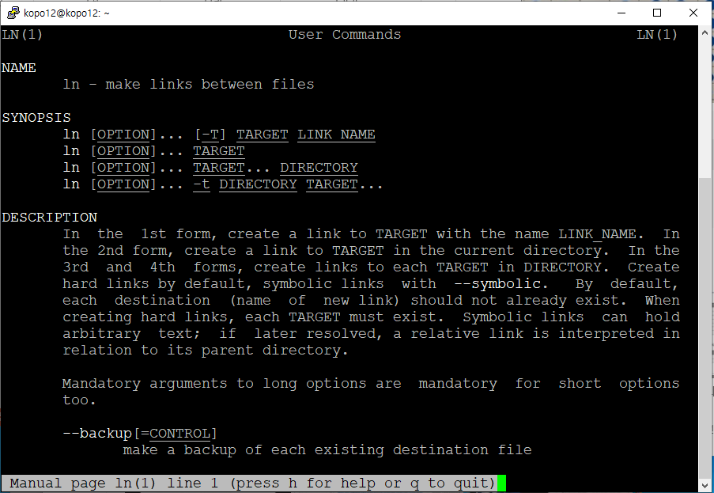
man ln

Slide 26
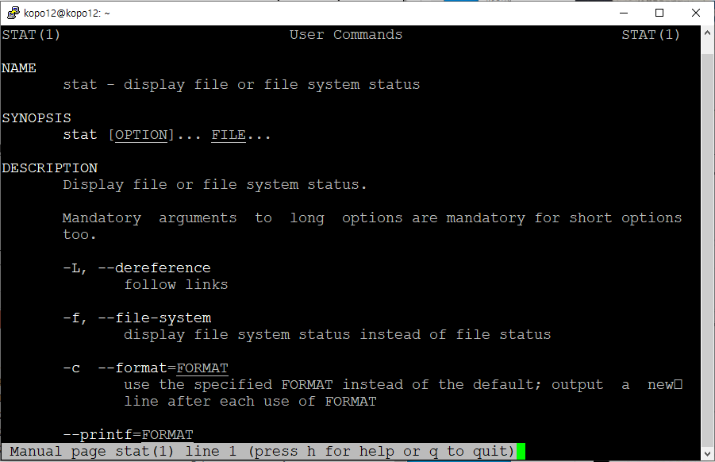
man stat

